Slide 1
LTE学习报告
刘莹煌

Slide 2
LTE学习报告
背景
一、协议基本知识
二、协议流程
三、linux命令

Slide 3
背景
1G：蜂窝组网，标准AMPS/TACS，模拟技术和频分多址FDM调制
2G：GSM，FDM、TDM、CDMA
3G：CDMA2000，WCDMA，TD-SCDMA，WiMAX
LTE：正交频分复用OFMA，多播技术MIMO

Slide 4
一、协议基本知识
1.基本概念
RE：Resource Element，称为资源粒子，是上下行传输使用的最小资源单位。
1 RE = 1 subcarrier x 1 symbol period

Slide 5
1.基本概念
RB：Resource Block，称为资源块，用于描述物理信道到资源粒子的映射。一个RB包含若干个RE。一个RB由12个在频域上的子载波和时域上一个slot周期构成（1 RB = 12 subcarriers x 1 slot）。
1个RB在频域上对应180kHz：1 RB = 12 subcarriers x 15kHz = 180kHz
1个RB在时域上对应1个时隙，1 slot =0.5ms

Slide 6
1.基本概念
REG：Resource Element Group，用来定义控制信道到RE的映射.（1 REG = 4 REs）
CCE：Control Channel Element，称为控制信道粒子，PDCCH在一个或多个CCE上传输，CCE对应于9个REG，每个REG包含4个RE，CCE从0开始编号。（1 CCE = 9 REGs = 9 x 4 REs = 36 REs）
RBG：Resource Block Group，RBG是连续的PRB的集合，其大小根据系统带宽配置的不同而定

Slide 7
1.基本概念
帧结构Type1：FDD(FDD上下行数据在不同的频带里传输；使用成对频谱)
每一个无线帧长度为10ms，由20个时隙构成，每一个时隙长度为Tslot = 0.5ms。
在每一个10ms中，有10个子帧下行传输，有10个子帧上行传输。上下行传输在频域上进行分开。

Slide 8
1.基本概念
帧结构Type2：TDD (TDD上下行数据可以在同一频带内传输；可使用非成对频谱)
一个无线帧10ms，由两个半帧构成
每个半帧长度为5ms。
每一个半帧由8个常规时隙和DwPTS、GP和UpPTS三个特殊时隙构成
DwPTS和UpPTS的长度可配置，要求DwPTS、GP以及UpPTS的总长度为1ms。

Slide 9
2.LTE网络架构
核心网：负责对用户终端的全面控制和有关承载的建立
3GPP 系统架构的演进：SAE
系
统
演
进 空口的演进：E-UTRA和E-UTRAN
接入网：负责与无线相关的功能

Slide 10
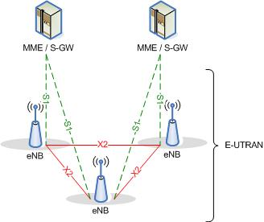
E-UTRAN总体架构
接入网关：
MME：移动性管理实体
S-GW：服务网关
接口：
S1：连接eNode B与EPC（核心网）
X2：连接eNode B之间

Slide 11
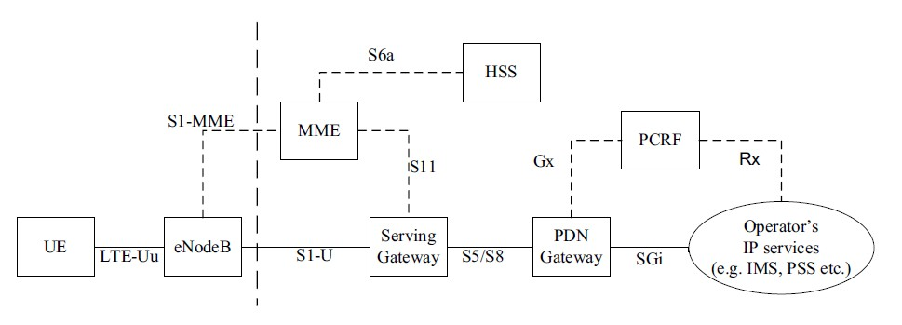
演进分组系统EPS概述
LTE致力于无线接入网的演进（ E-UTRAN ）。
系统架构演进（SAE）则致力于分组网络的演进（演进型分组核心网EPC）。
LTE和SAE共同组成演进型分组系统（EPS）。
用户设备
E-UTRAN
EPC
EPS网络结构

Slide 12
EPS的功能划分
eNodeB
小区间无线资源管理
无线承载控制
连接移动性控制
MME
无线许可控制
NAS(非接入层)安全性
eNodeB
测量配置与提交
空闲状态移动性管理
动态资源分配
（调度）
EPS承载控制
RRC
(无线资源控制)
PDCP
(分组数据汇聚协议)
S-GW
P-GW
UE IP地址分配
RLC
(无线链路控制)
移动性
安全闸
MAC
(媒体接入控制)
分组过滤
S1
Internet
物理层
E-UTRAN
EPC

Slide 13
Uu
Uu：连接UE与E-UTRAN（接入网）
UE
E-UTRAN
空中接口
UE的模式：
空闲模式(Idle 状态)：UE 开机后停留在空闲模式下
连接模式
相互转化：
UE完成RRC连接建立后，从空闲模式转到连接模式
当RRC连接释放后，UE从连接模式到空闲模式

Slide 14

空中接口协议架构
协议分层：
物理层：数据纠错和重传，提供物理信道
MAC（媒体接入控制）层：物理信道和逻辑信道的映射，信息的交互
RLC（无线链路控制）层：RLC负责可靠性和正确性数据传输
PDCP（分组数据汇聚协议）层：IP头压缩和解压、传输用户数据
RRC（无线资源控制）层：负责UE与eNode B间的信令交互

Slide 15
3.物理层
物理层为MAC层和高层提供信息传输服务，物理层传输服务是通过如何以及用什么样的特征数据在无线接口上传输来实现的，此称为“传输信道”。
下行传输信道类型
广播信道(BCH)
下行共享信道(DL-SCH)
寻呼信道(PCH)
多播信道(MCH)
上行传输信道类型
上行共享信道(UL-SCH)
随机接入信道(RACH)
下行物理信道类型
物理下行共享信道(PDSCH)
物理广播信道(PBCH)
物理多播信道(PMCH)
物理控制格式指示信道(PCFICH)
物理下行控制信道(PDCCH)
物理HARQ指示信道(PHICH)
上行物理信道类型
物理上行共享信道(PUSCH)
物理上行控制信道(PUCCH)
物理随机接入信道(PRACH)

Slide 16
物理层信道映射
BCH
PCH
DL-SCH
MCH
下行传输信道
下行物理信道
PBCH
PDSCH
PMCH
PDCCH
PHICH
PCFICH
下行传输信道与物理信道的映射关系图
RACH
UL-SCH
上行传输信道
上行物理信道
PRACH
PUCCH
PUSCH
上行传输信道与物理信道的映射关系图

Slide 17
逻辑信道、传输信道与物理信道的映射关系
逻辑信道（7）
BCCH：（广播控制信道：传输广播系统控制信息的下行信道）
PCCH：（寻呼控制信道：传输寻呼信息的下行信道）
CCCH：（公共控制信道：UE与网络间传输控制信息的双向信道，无RRC连接时使用）
DCCH：（专用控制信道：传输专用控制信息的点到点双向信道，有RRC连接时使用）
DTCH：（专用业务信道：点到点双向信道，专用于一个UE，用于传输用户信息）
MCCH：（多播控制信道：网络到UE的MBMS调度和控制信息，点到多点下行 信道）
MTCH：（多播业务信道：点到多点下行信道）

Slide 18
逻辑信道、传输信道与物理信道的映射关系
传输信道（DL:UL => 4:2）
BCH：Broadcast Channel（广播信道 => PBCH）
PCH：Paging Channel（寻呼信道 => PDSCH）
MCH：Multicast Channel（多播信道 => PMCH）
DL-SCH：Downlink Shared Channel（下行共享信道 => PDSCH）
UL-SCH：Uplink Shared Channel（上行共享信道 => PUSCH）
RACH：Random Access Channel（随机接入信道 => PRACH）

Slide 19
逻辑信道、传输信道与物理信道的映射关系
物理信道（DL:UL => 6:3）
PBCH：Physical Broadcast Channel（物理广播信道）
PDSCH：Physical Downlink Shared Channel（物理下行共享信道）
PDCCH：Physical Downlink Control Channel（物理下行控制信道）
PCFICH：Physical Control Format Indicator Channel（物理控制格式指示信道）
PHICH：Physical Hybrid-ARQ Indicator Channel（物理HARQ指示信道）
PMCH：Physical Multicast Channel（物理多播信道）
PUSCH：Physical Uplink Shared Channel（物理上行共享信道）
PUCCH：Physical Uplink Control Channel（物理上行控制信道）
PRACH：Physical Random Access Channel（物理随机接入信道）

Slide 20
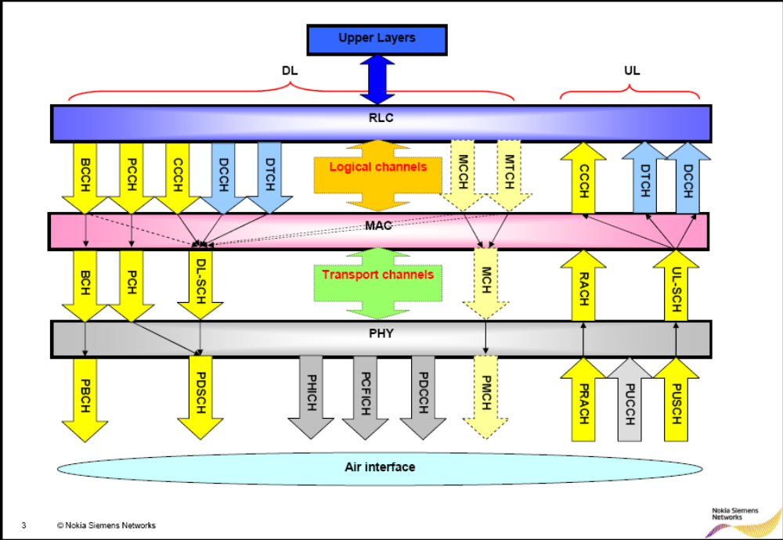
逻辑信道、传输信道与物理信道的映射关系

Slide 21
4.空中接口协议架构
空中接口协议栈根据用途分为：
用户平面协议栈
控制平面协议栈

Slide 22
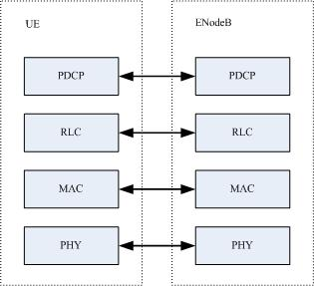
用户平面协议栈
组成：由用户面由UE与eNode B的对等协议层组成
功能： UE与eNode B之间数据传输、数据完整性保护、头压缩、加密、调度、ARQ和HARQ数据重传

Slide 23
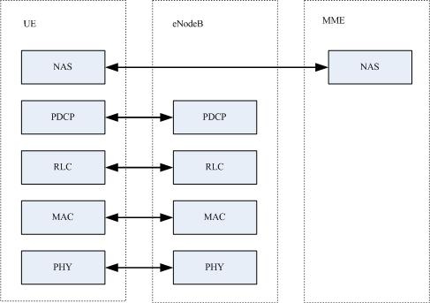
控制平面协议栈
组成：NAS层在UE和MME间形成对等层；其它层在UE和eNode B间形成对等层
功能：用户接入控制、数据安全保障、移动性管理、无线资源管理、UE与MME间的信令处理

Slide 24
二、基本信令流程
小区搜索信令流程
随机接入信令流程
RRC连接建立信令流程
开机附着流程
UE发起的service request流程
网络发起的paging流程
去附着

Slide 25
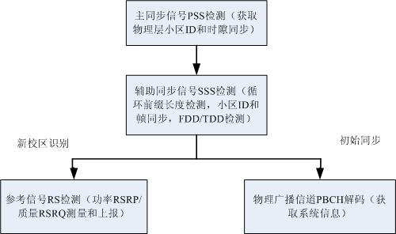
小区搜索信令流程
小区搜索：若UE要接入到LTE小区，必须首先进行小 区搜索过程，包括一系列同步阶段
初始同步：UE之前未连接到LTE小区
新小区识别：UE已经连接到LTE小区且正在检测相邻小区

Slide 26
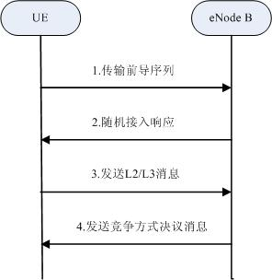
随机接入信令流程
随机接入：UE选择合适的小区进行驻留以后, 就可以发起初始的随机接入过程
作用：UE只有通过随机接入过程, 与系统的上行同步以后, 才能够被系统调度来进行上行的传输
如何竞争？
结点B会通知UE其所期待接收到的前导序列功率，UE根据此目标值来设置初始前导序列的发射功率并发送给结点B，如果结点B检测到UE发送的前导序列，就会给UE响应。
基于竞争的随机接入过程

Slide 27
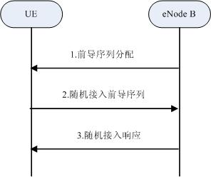
随机接入信令流程
为何无竞争？
特定场景下结点B会通过对UE分配专门的前导序列避免竞争，以减少随机接入的时延，这在切换场景非常必要
无竞争的随机接入过程

Slide 28
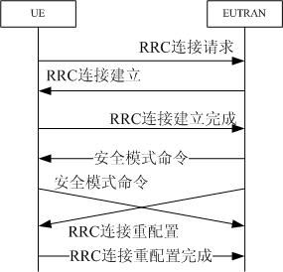
RRC连接建立信令流程
第一步：连接建立（包括随机接入过程）
第二步：发起安全性激活和无线承载建立

Slide 29

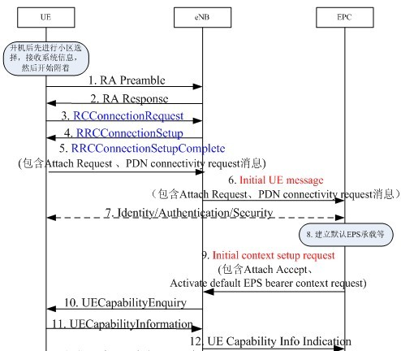
UE刚开机时，选到一个suitable或者acceptale小区后，驻留并进行附着过程
完成1、2过程标志着NAS signalling connection建立完
消息1-5：建立RRC的连接
消息6，9：建立S1的连接
消息9：该消息为MME向eNB发起的初始上下文建立请求，请求eNB建立承载资源，同时带安全上下文，可能带用户无线能力、切换限制列表等参数

Slide 30

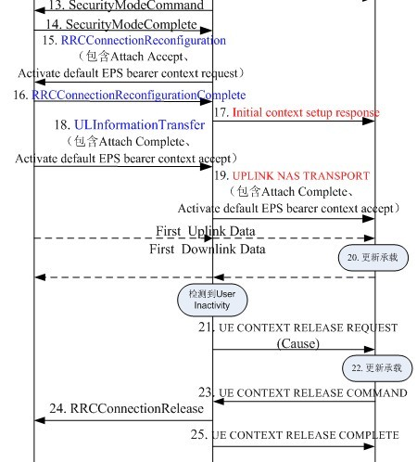
消息13-15：eNB发送完消息13，不需要等到接收消息14，直接发送消息15
消息15、16：配置完数据/信令无线承载后，再进行的RRC连接重新设置，这样控制面才通知用户面的资源可用
消息21-25:发生有一定条件，这里是因为检测到User Inactivity ，UE才进行上下文释放

Slide 31
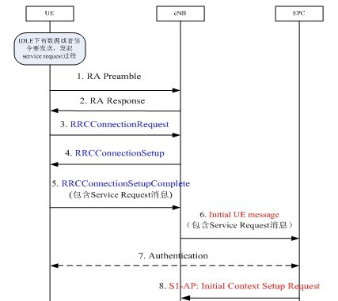
UE发起的service request流程（正常流程）
UE在IDLE状态下，需要发送业务数据时，发起service request过程

Slide 32
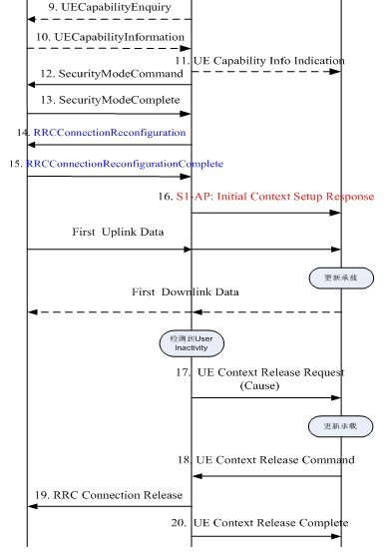
UE发起的service request流程（正常流程）
与开机附着流程的区别在于：
请求不同
不用建立和激活默认承载
默认承载：
用户开机，进行网络附着的同时，为该用户建立一个固定数据速率的默认承载，保证其基本的业务需求

Slide 33
UE发起的service request流程（异常流程）
RRC连接失败，核心网拒绝
与开机附着流程的异同：处理相同
eNB未等到Initial context setup request消息， RRC重配消息丢失或者没有建立起一个非GBR承载或者eNB内部配置UE的安全参数等失败
与开机附着流程的异同：处理相同，但service request过程失败没有重发

Slide 34
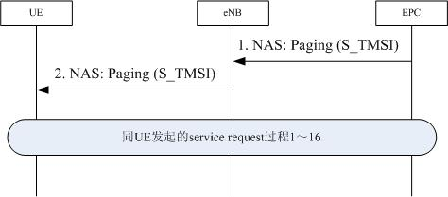
网络发起的paging流程（S_TMSI寻呼）
UE在IDLE模式下，当网络需要给该UE发送数据（业务或者信令）时，发起寻呼过程。
S-TMSI：SAE临时移动用户标识

Slide 35
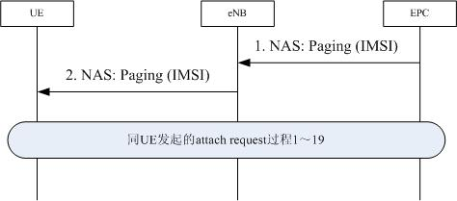
网络发起的paging流程（IMSI寻呼）
当网络发生错误需要恢复时（例如S-TMSI不可用），可发起IMSI寻呼，UE收到后执行本地detach，然后再开始attach。
IMSI:国际移动用户识别

Slide 36
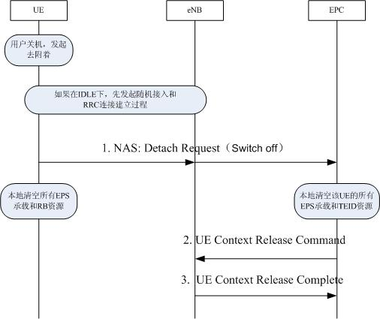
去附着（关机去附着）
UE关机时，需要发起去附着流程，来通知网络释放其保存的该UE的所有资源
如果是非关机去附着，则会收到MME的Detach Accept响应消息和eNB的RRC Connection Release消息

Slide 37

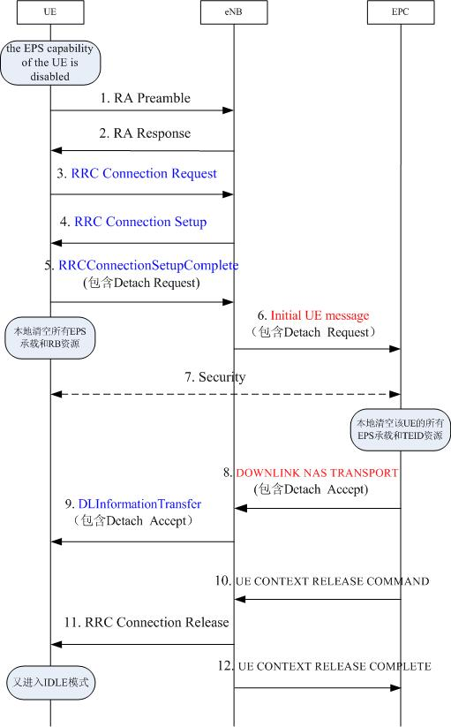

Slide 38

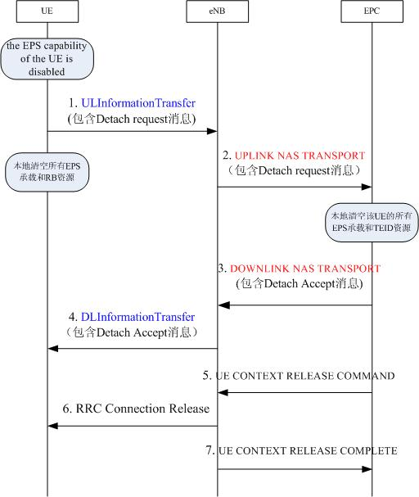
不用先建立RRC连接
通过上行信息传输发送去附着起请求

Slide 39
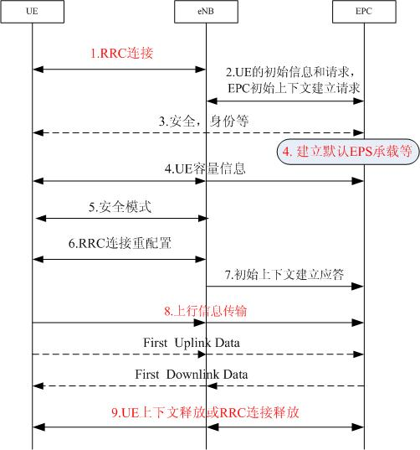
信令总结
步骤1：UE为IDLE状态
步骤4、8：有激活承载等消息时
步骤9：检测到User Inactivity

Slide 40
三、软硬件框架和linux命令

Slide 41
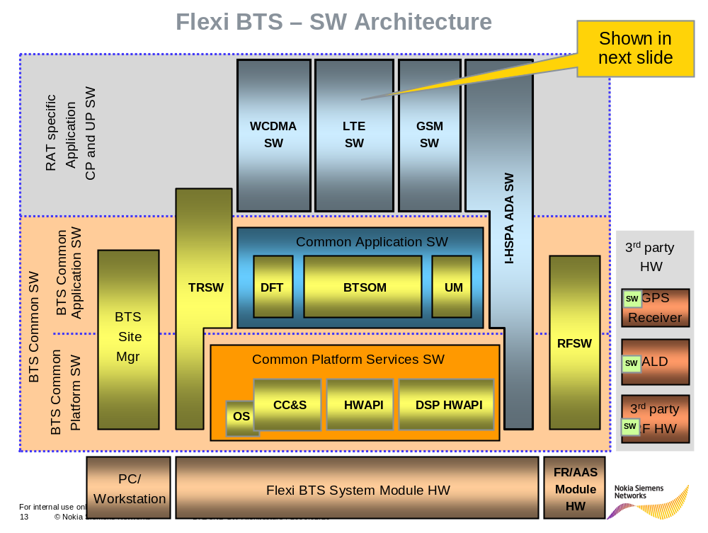
软件框架

Slide 42
软件框架
1.BTS Common Software:
BTS Site Manager：
TRSW：传输模块
RFSW：射频模块
Platform Service SW:
CC&S：Common Computer & Support SW
HWAPI：Hardware Application Programming Interface (MCU environments)
DSP HWAPI：(DSP environments)
Common Application SW:
BTSOM：BTS level Operation & Maintenance
DFT：Design For Testability
UM：Unit Management

Slide 43
软件框架
2.LTE Specific SW:
LTE RROM：LTE Radio Resource Operation and Maintenance
为Local Cell分配基带资源（local cell与global cell之间有映射关系）；
小区状态控制和配置处理，如：公共（common）和共享（shared）信道配置等；

Slide 44
软件框架
LTE ENBC：LTE eNB Controller（Control function and RRM for BTS level）
X2和S1通用信令的主要接入点，寻呼请求的分发
S1 / X2 Reset 分布和协调，控制S1/X2建立过程等

Slide 45
软件框架
LTE CELLC：LTE Cell Controller (Control function and RRM for CELL level)
Cell级别的寻呼调度
LTE UEC：LTE User Equipment Controller (UE related control functions and RRM algorithms)
切换处理以及UE相关的S1、X2和小区重置过程 => UecHoSgnl (LTE UEC)
执行约束控制（overload protection）
完整性保护和加密配置

Slide 46
软件框架
LTE TUPc
Message routing for BTS external control plane interfaces => TupSgnlNw (LTE ENBC, LTE UEC)
主要处理SCTP传输控制 => TupLink (LTE RROM, LTE ENBC, LTE UEC)+
LTE TUPu
User plane protocols of X2 and S1(GTP-U)
PDCP protocol
LTE MAC：L2 air interface protocols
Packet Scheduling (调度功能)
RLC and MAC protocols

Slide 47
软件框架
LTE PHY：Baseband L1 (PHY) processing
DL transport channel processing: error protection (CRC), channel encoding, rate matching, channel interleaving.

Slide 48
硬件框架
BTS硬件架构，掌握FCMD、FSPC的对应模块及功能部署；
System module:
FSME => 主流系统模块(Version: A101,M12,M14,A103), 可支持3xFSPC
FTXX: 传输板(Transmission), 类型有FTLB, FTIB, etc.
FCMD: 主控板(Configuration Management block), 包含Crtl MCU&Clk gen, MUKSU, External IF Block, RF Mod. IF, etc.
FSPC: 基带板(Signal Process block), 一块FSPC包含7个Faraday.

Slide 49
文件目录类命令
浏览目录命令:cd dir ls ll
浏览文件命令:cat more less
目录操作命令:mkdir rmdir
文件操作命令:touch rm cp mv ln tar
gzip gunzip whereis whatis

Slide 50
切换目录的cd命令
cd (change directory)命令可以让用户切换当前目录。范例如下：
[pp@linux home]$ cd pp 切换到当前目录下的pp子目录
[pp@linux pp]$ cd .. 切换到上一层目录
[pp@linux home]$ cd / 切换到系统根目录
[pp@linux /]$ cd 切换到用户自家目录（或执行cd ~)
[pp@linux pp]$ cd /usr/bin 切换到/usr/bin目录

Slide 51
创建目录的mkdir、删除目录的rmdir命令
mkdir(make directory)命令可用来创建子目录。
下面的范例会在所在目录内创建子目录：
格式：mkdir [参数] <目录名>
[pp@linux pp]$ mkdir dir 在当前目录下建立dir目录
[pp@linux pp]$ mkdir -p dir1/dir2 在当前目录下创
建dir1目录，并在dir1目录下创建dir2目录，也就是连续创建两个目录（dir1/和dir1/dir2）
格式：rmdir [参数]<目录名>
rmdir(remove directory)命令可用来删除“空”的子目录：
[pp@linux pp]$ rmdir dir 删除“空”的子目录dir
[pp@linux pp]$ rmdir –p dir1/dir2 删除dir1下的dir2目录，
若dir1目录为空也删除它

Slide 52
复制文件的cp命令
cp(copy)命令可以将文件从一处复制到另一处。一般在使用cp命令时将一个文件复制成另一个文件或复制到某目录时，需要指定源文件名与目标文件名或目录。
格式：cp[参数]<源文件路径><目标文件路径>
[pp@linux pp]$ cp test1.txt test2.txt
将test1.text复制成test2.txt
[pp@linux pp]$ cp test3.txt /tmp
将test3.txt复制到/tmp目录中

Slide 53
删除文件或目录rm命令
功能：删除文件或目录
格式：rm[参数] <目标文件路径>
[pp@linux pp]$ rm myfiles 删除一个文件
[pp@linux pp]$ rm *
删除当前目录下的所有文件
-f参数：强迫删除文件
[pp@linux pp]$ rm –f *.txt
强迫删除所有以后缀名为txt文件

Slide 54
cat命令
功能：用于显示文件的内容,也可以将数个文件合并成
一个文件。
格式：cat[参数]<文件名>
[pp@linux pp]$pp cat test.txt
显示test.txt文件内容
[pp@linux pp]$pp cat test.txt | more
逐页显示test.txt文件中的内容
[pp@linux pp]$pp cat test.txt >>test1.txt
将test.txt的内容附加到test1.txt文件之后
[pp@linux pp]$pp cat test.txt test2.txt >readme.txt
将test.txt和test2.txt文件合并成readme.txt文件

Slide 55
移动或更改文件、目录名称的mv命令
功能：可以将文件及目录移到另一目录下，或更改文
件及目录的名称
格式：[参数]<源文件或目录> <目标文件或目录>
[pp@linux dir1]$ mv a.txt ../
将a.txt文件移动上层目录
[pp@linux dir1]$ mv a.txt b.txt
将a.txt改名为b.txt
[pp@linux dir1]$ mv dir2 ../
将dir2目录上移一层

Slide 56
find命令
Find功能：用来寻找文件或目录
格式：find [<路径>] [匹配条件]
[root@linux root]# find / -name httpd.conf
搜索系统根目录下名为httpd.conf的文件
/etc/httpd/httpd.conf 显示搜索结果
[root@linux root]# find /etc –name httpd.conf
搜索/etc目录下名为httpd.conf的文件，并显示结果
/etc/httpd/httpd.conf 显示搜索结果

Slide 57
＠ln命令
功能：在文件和目录之间建立链接
格式：ln [参数] <源文件或目录> <目标文件或目录>
链接分“软链接”和“硬链接”
1.软链接:
[root@linux pp]# ln –s /usr/share/doc doc
创建一个链接文件doc,并指向目录/usr/share/do
2.硬链接:
[root@linux pp]# ln /usr/share/test hard
创建一个硬链接文件hard，这时对于test文件对应的存
储区域来说，又多了一个文件指向它。

Slide 58
软件包管理命令(RPM)
RPM的全名是Red Hat Package Manager,它是由Red Hat 公司所开发的一个开放性软件包管理系统。其优点：
易于安装、升级与删除软件包
有强大的查询功能
能够进行软件包验证
支持代码形式的软件包

Slide 59
软件包的安装
使用RPM命令的安装模式可以将软件包内所有的组件放到系统中的正确路径，安装软件包的命令是:
[root@linux root]#rpm –ivh wu-ftpd-2.6.2-8.i386.rpm
i：作用rpm的安装模式
v: 校验文件信息
h: 以＃号显示安装进度

Slide 60
软件包的删除
删除模式会将指定软件包的内容全部删除，但并不包括已更改过的配置文件，删除RPM软件包的命令如下：
[root@linux /]# rpm –e wu-ftpd
删除参数 软件包名称
注意：这里必须使用软件名“wu-ftpd”或”wu-ftpd-2.6.2-8而不是使用当初安装时的软件包名.
wu-ftpd-2.6.2-8.i386.rpm

Slide 61
软件包查询
若要获取RPM软件包的相关信息，可以使用查询模式。使用-q参数可查询一个已安装的软件包的内容。
[root@linux /]# rpm –q wu-ftpd
wu-ftpd-2.6.2-8 显示软件包的名称、版本及次版本
查询软件包所安装的文件：安装某个软件包之后，常常困扰用户是，不知道该软件包究竟安装到哪里，此时执行rpm –ql package-name命令可得知
[root@linux /]# rpm –ql xv (l参数：显示文件列表)
/etc/x11/wmconfig/xv
/usr/x11R6/bin/bggen 查询结果
/usr/X11R6/bin/vdcomp

